Slide 1
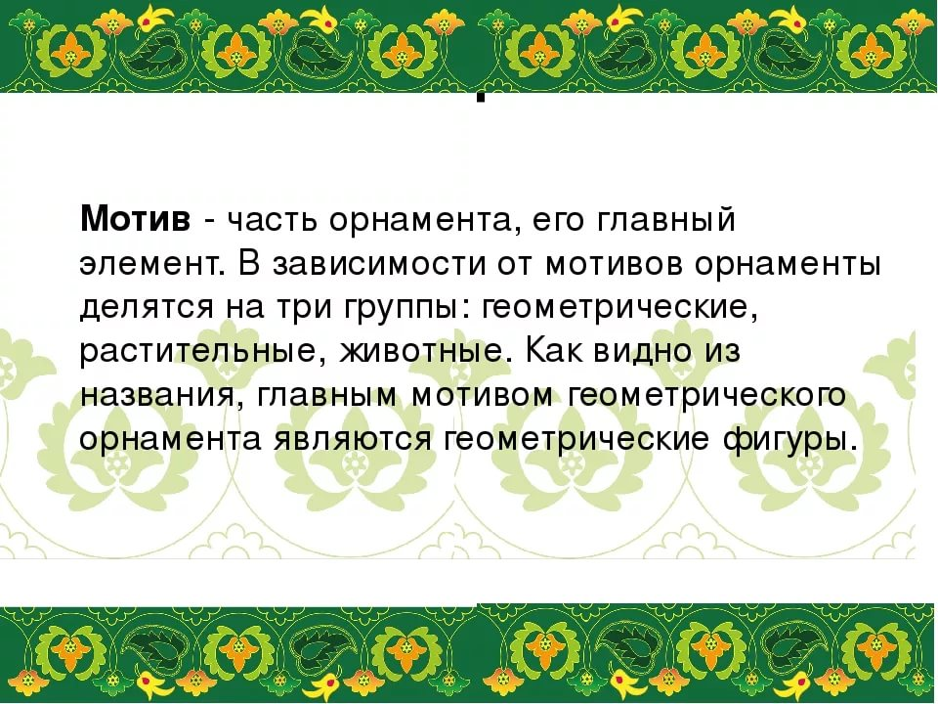
Татарстан Республикасы Азнакай муниципаль районы Катнаш төрдэге 9нчы «Салават купере» балалар бакчасы мәктәпкәче белем бирү учреждениясе.
Проект
“Әниемә кулъяулык”
Төзеде: Ахунзянова Светлана Юрьевна

Slide 2

Проектның актуальлеге
Элек-электән үк татар гаиләсендә булган милли йолаларны (чигү, кул эшләре) хәзерге яшь буынга ихтирам, һөрмәткә лаек булган матур традиция саклансын иде. Милли бизәкләр белән чигелгән сөлгеләр, кулъяулыклар юкка чыгып бара. Ләкин шунсы куандыра, калфак һәм түбәтәй чигү алга китте.
Балаларны халкыбызның күңел бизәкләре белән якыннан таныштыру, нәфис бизәлешенә соклану, эстетик завык аша әхлак тәрбиясе бирү – көн дә актуаль булып кала. Шуңа күрә дә без балаларга кулъяулык чигәргә өйрәтү максатын куйдык.

Slide 3

Проектның максаты
Милли бизәкләр куллану аша балаларда татар халкының сәнгатенә, мәдәниятнең бай тарихына кызыксыну уяту, ихтирам тәрбияләү.
Бурычлар:
- татар халык бизәкләре турында белемнәрне арттыру, системага салу;
-чигү күнекмәләрен үстерү, иҗади карашны киңәйтү, милли орнамент исемнәрен, бизәлешләрен сөйләмдә әйтүне активлаштыру;
-бизәкләрдә элементларның һәм төсләрнең гормонияле берләшүе аша эстетик зәвык тәрбияләү.

Slide 4

Проектның төре: Танып белү. Иҗади.
Проектның тормышка ашыру вакыты: кыска вакытлы проект.
Февраль, 2022ел.
Проектта катнашучылар: мәктәпкә әзерлек төркеме балалары, ата-аналар, төркем тәрбиячеләре.
Көтелгән нәтиҗә:
балаларның татар халык бизәкләрен танып белүләрен;
бизәкләрдә элементларның һәм төсләрнең гормонияле берләшүе аша эстетик зәвык булдыру;
ата-аналар белән ныклы бәйләнеш булу.

Slide 5

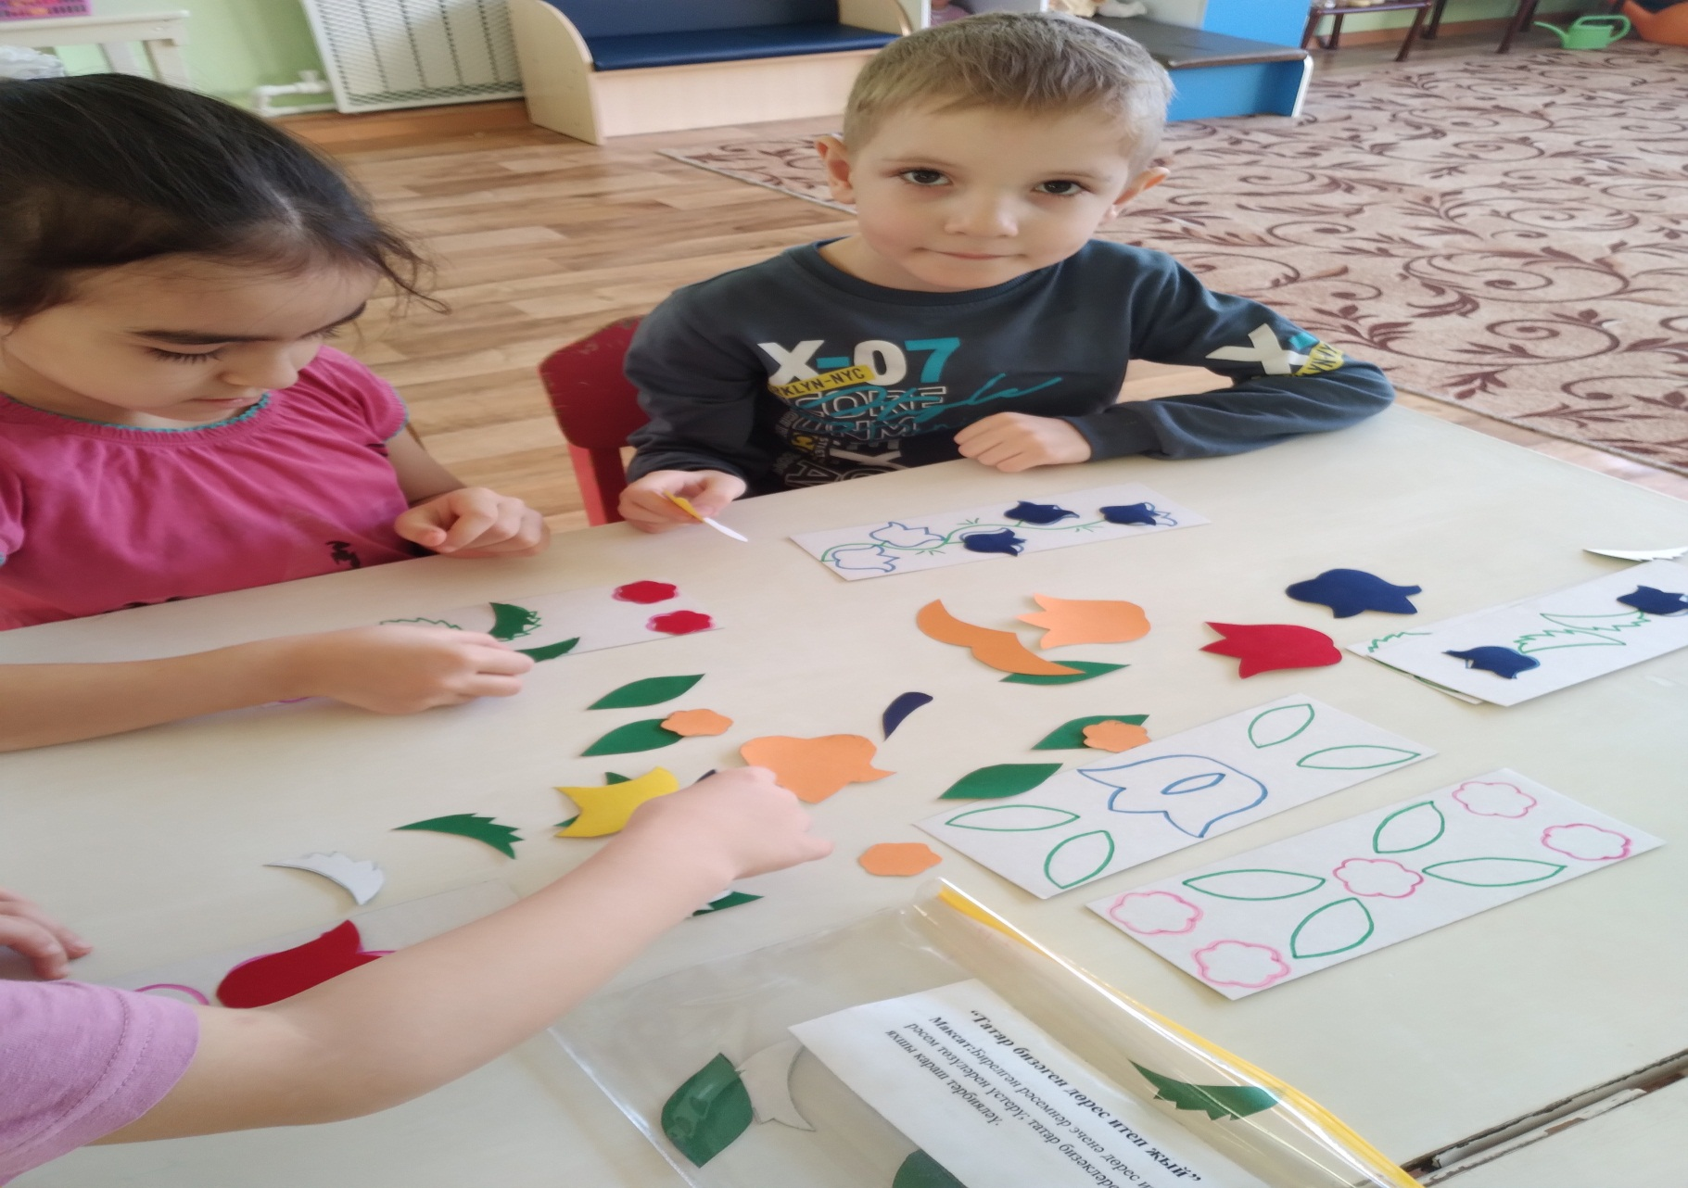
Проектның этаплары
Әзерлек этабы

Slide 6

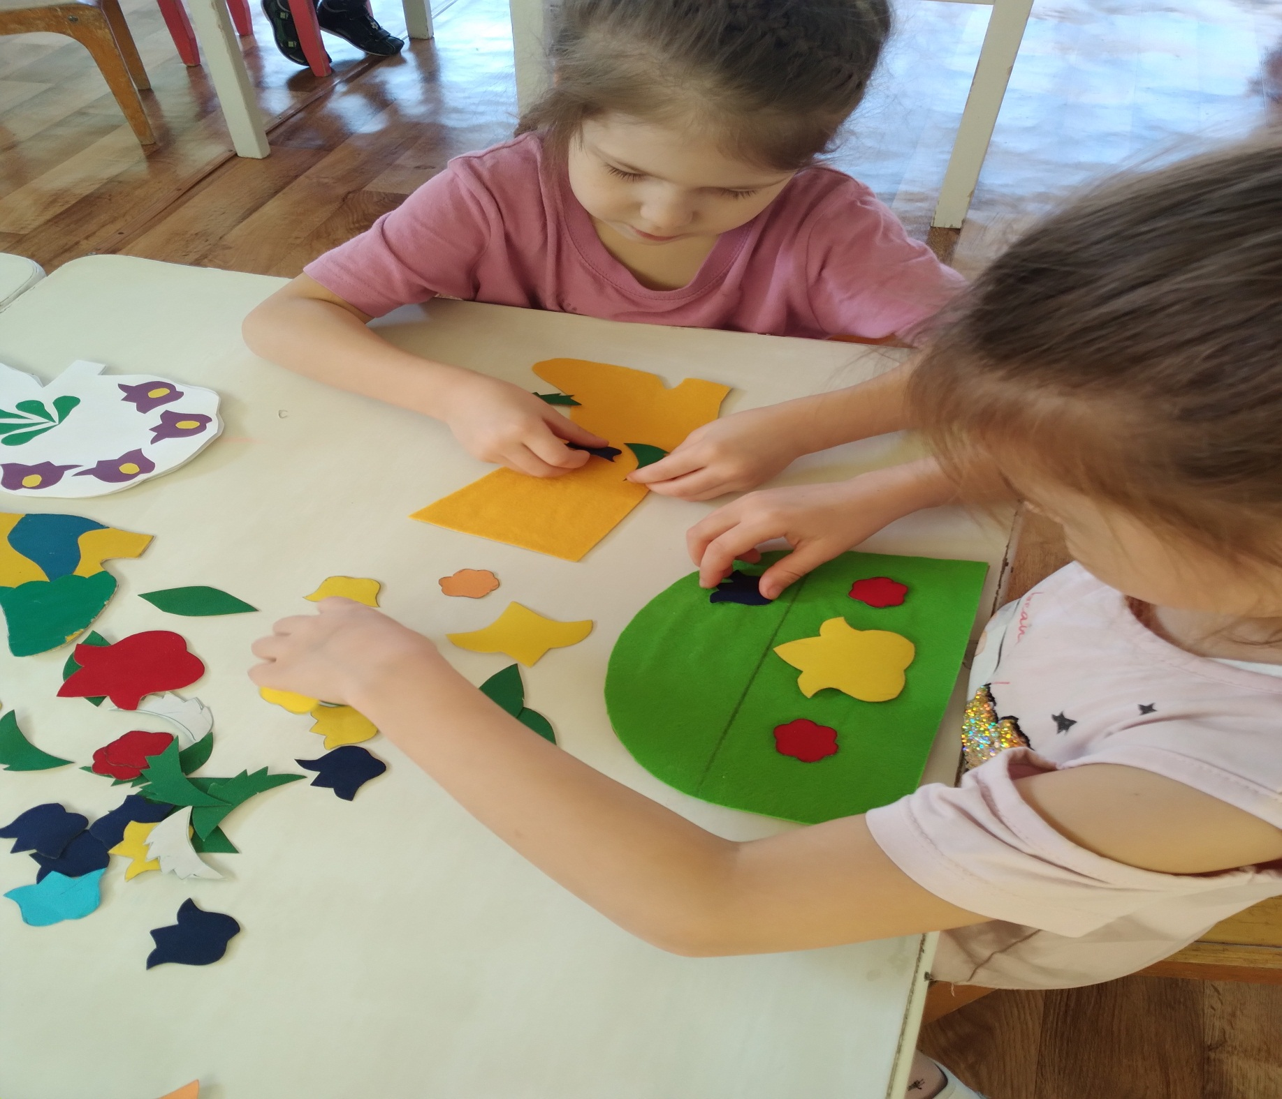

Slide 7

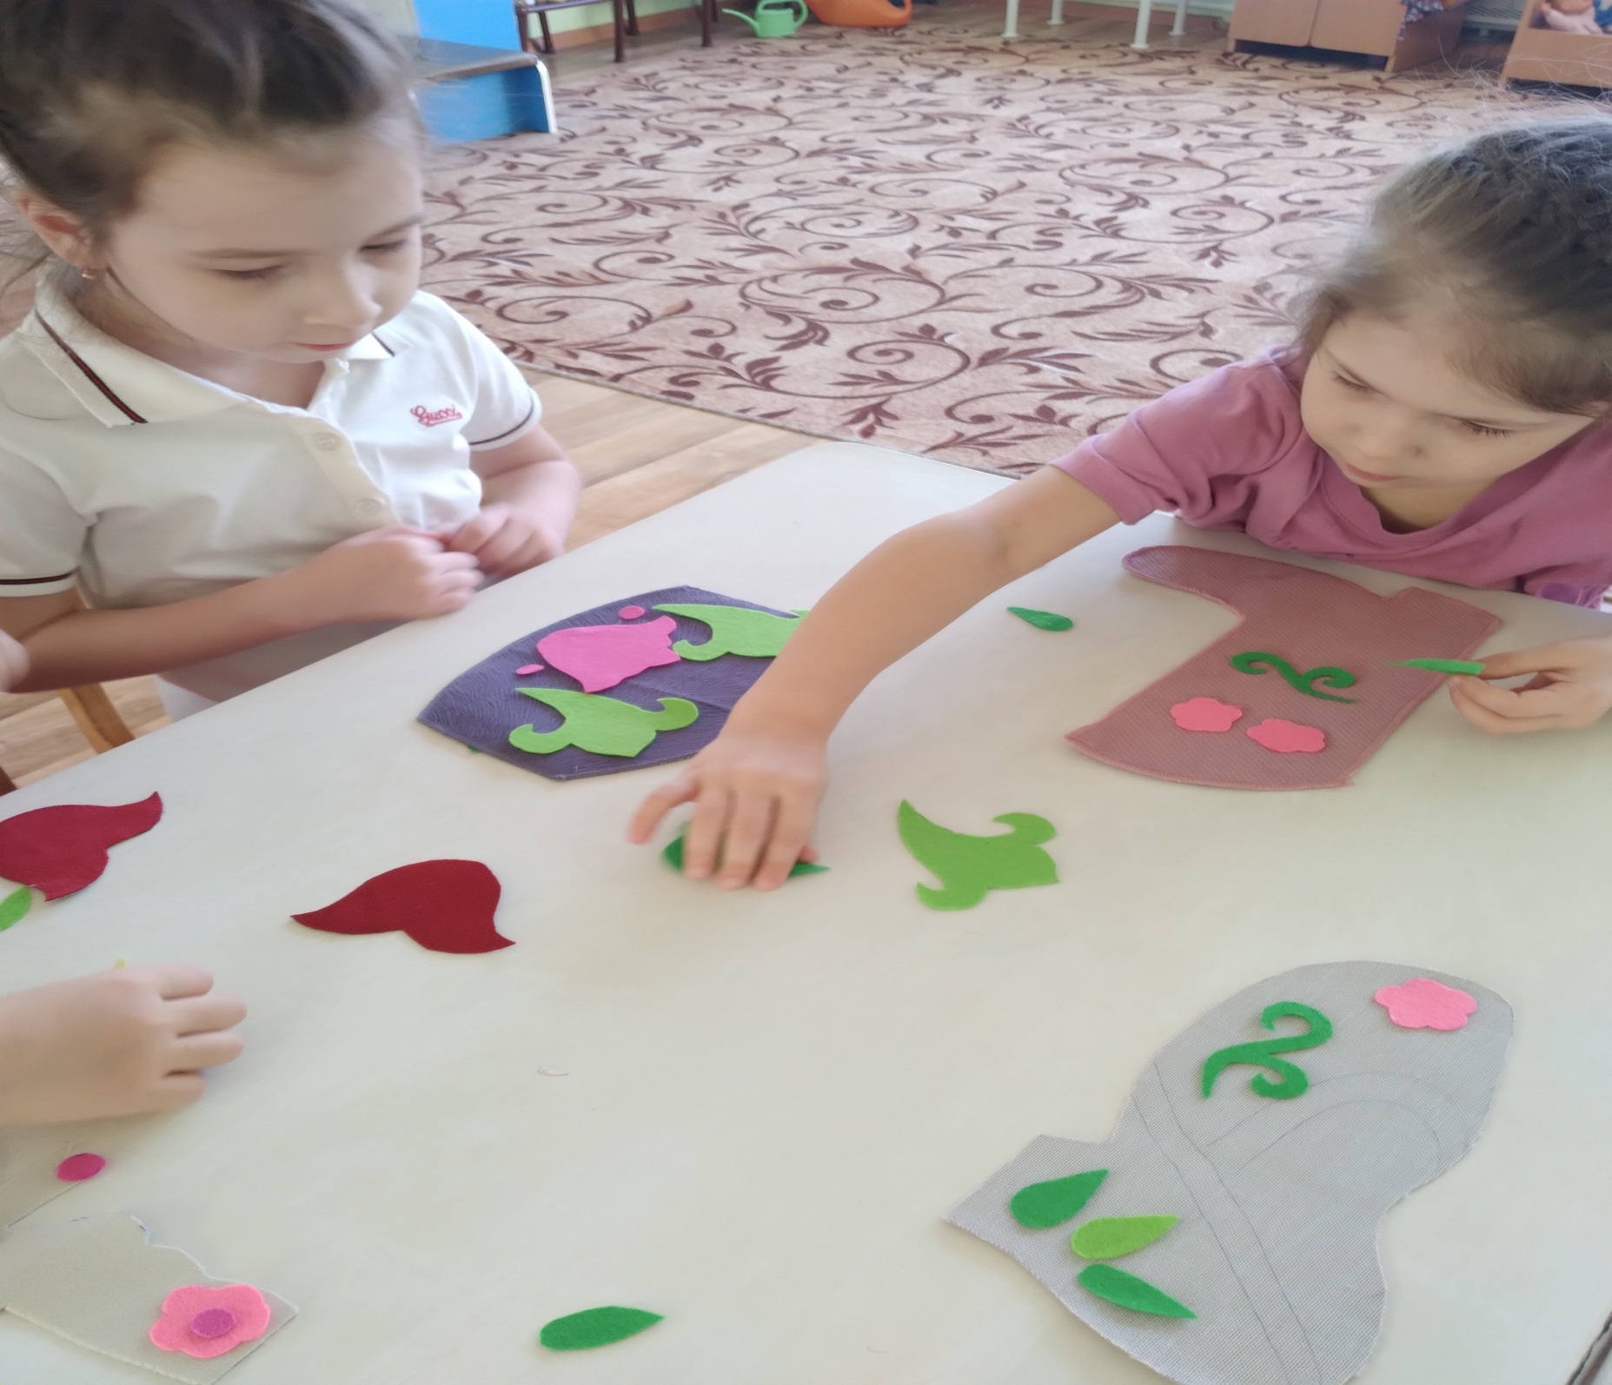

Slide 8

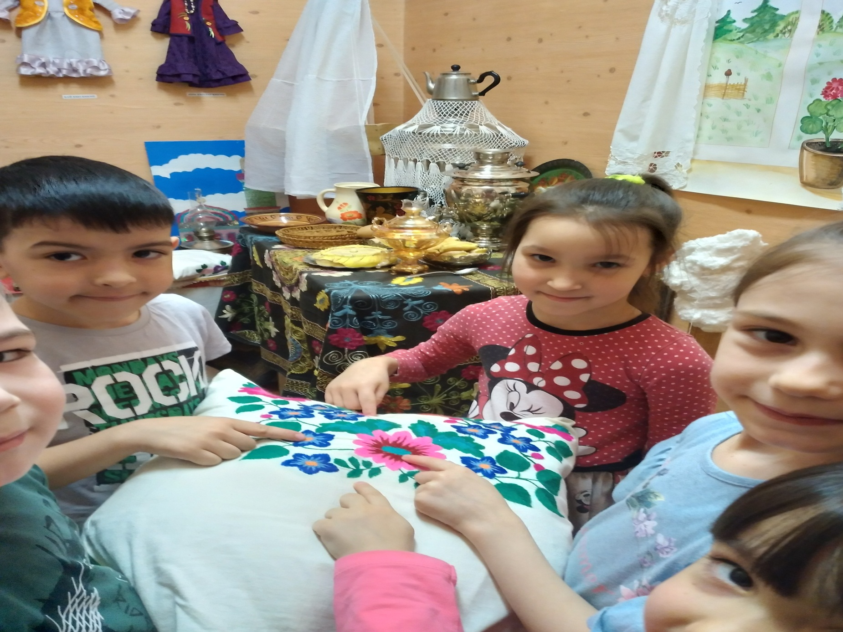
Балалар бакчасы музее “Тарих чишмәсе”

Slide 9

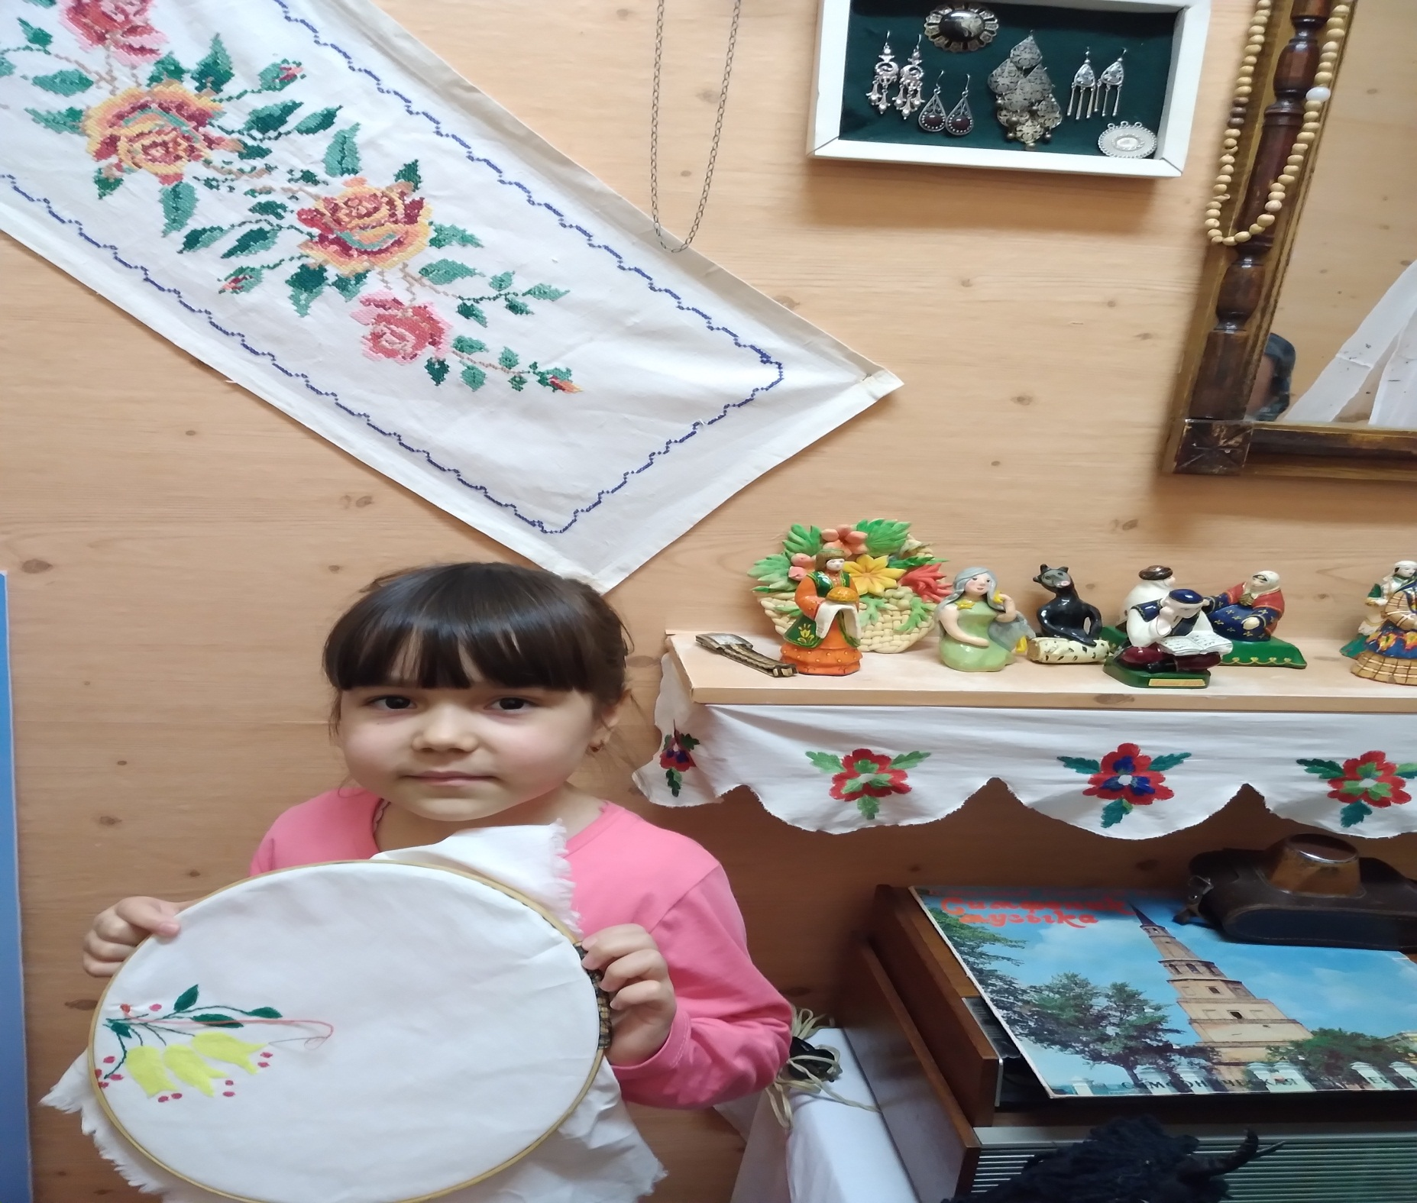

Slide 10
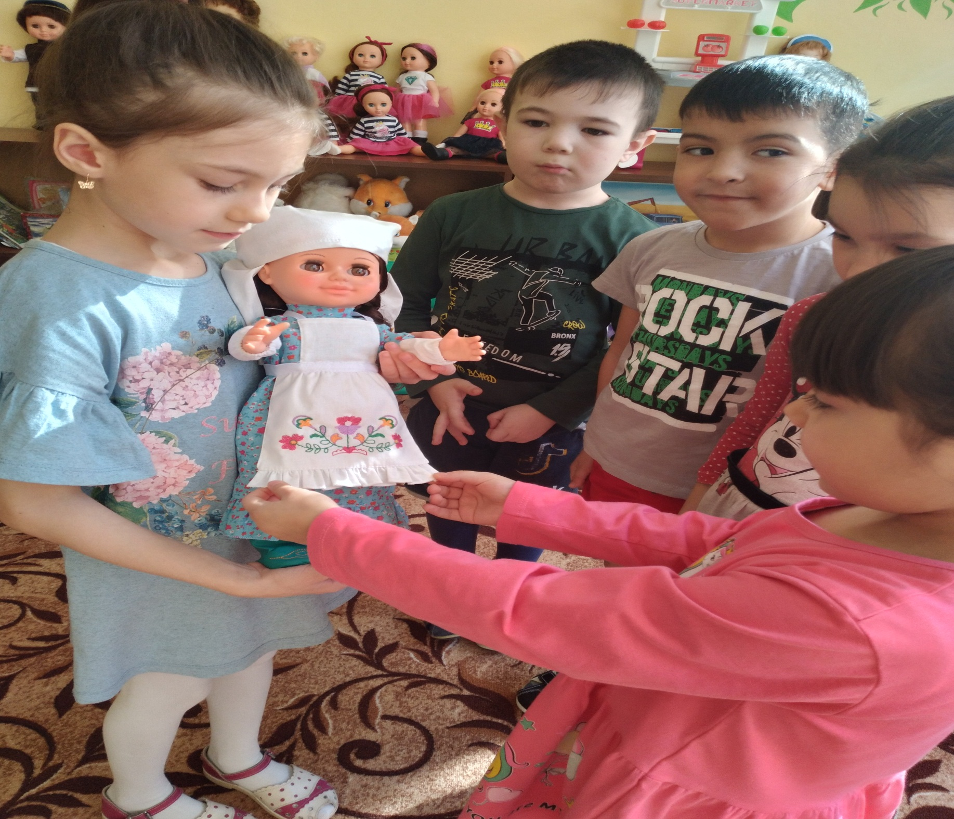

Slide 11
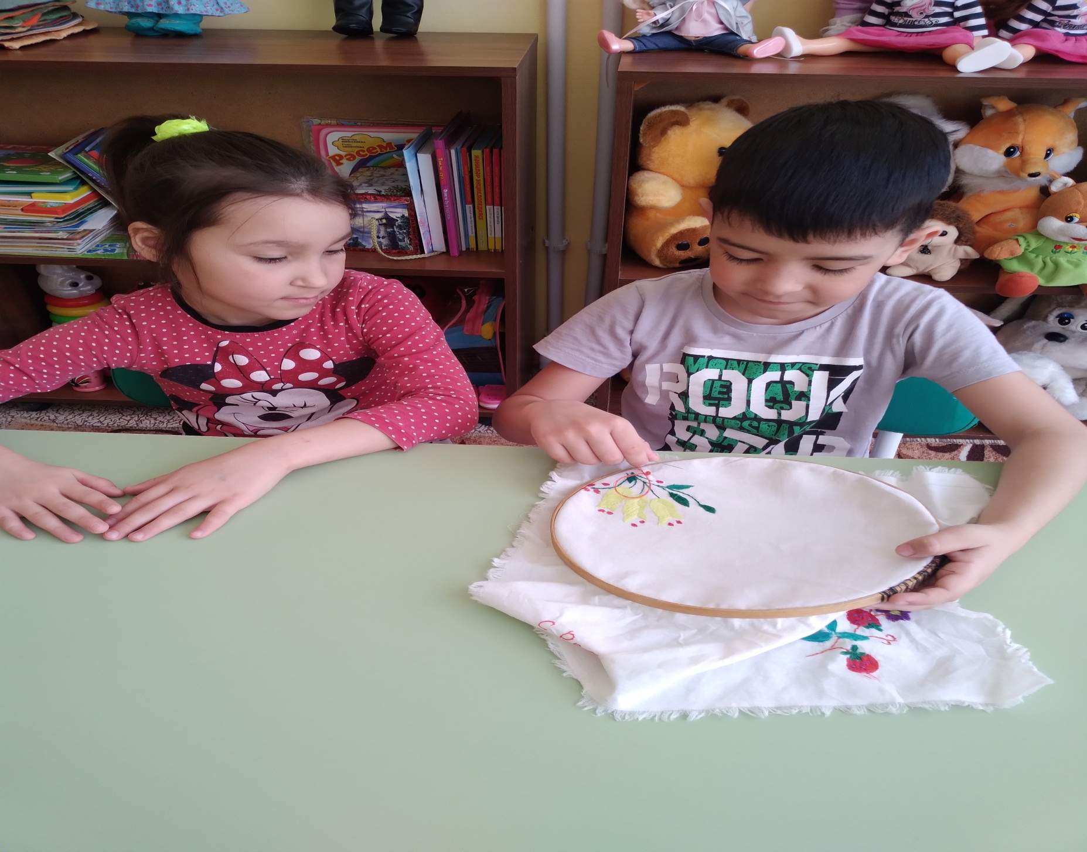
2 Төп этап

Slide 12
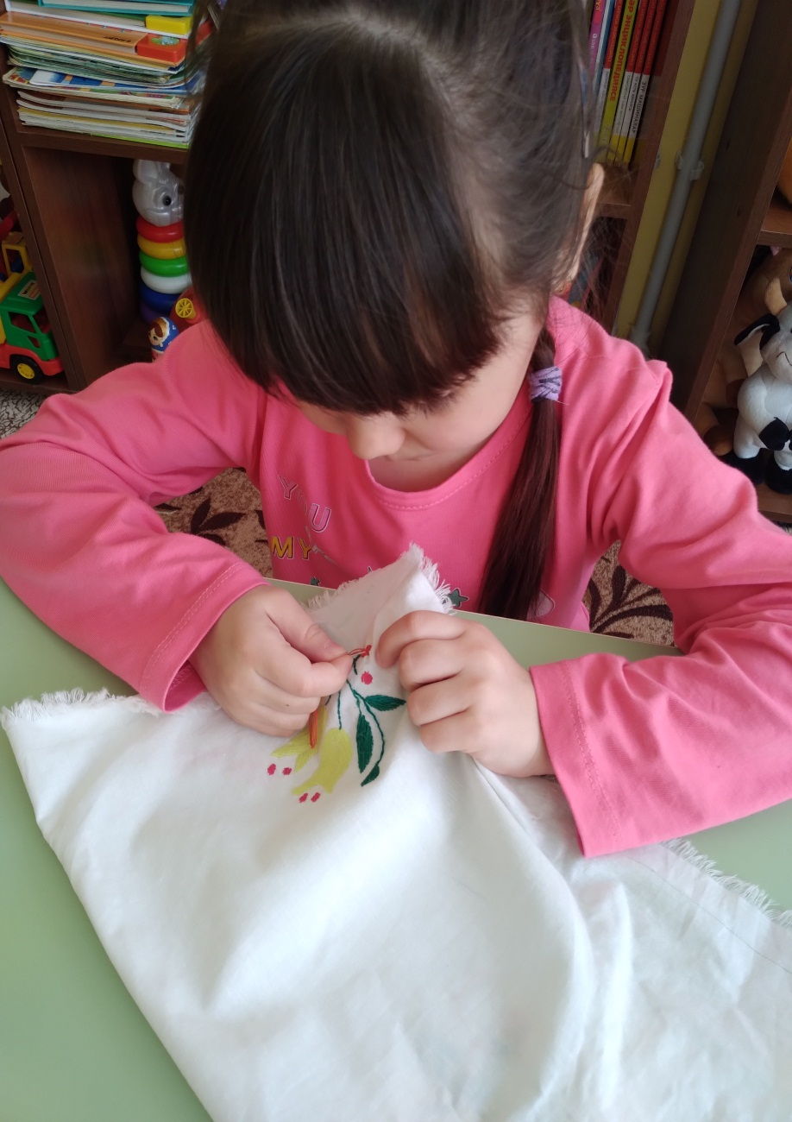
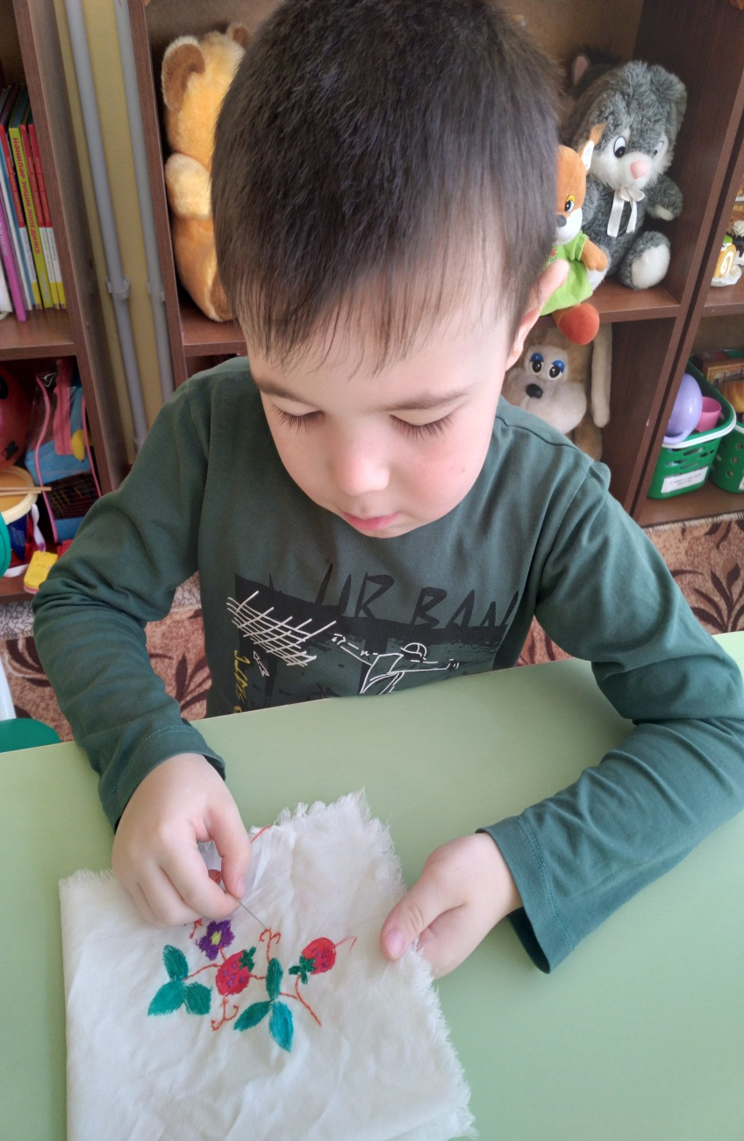
Балалар чигәргә өйрәнәләр

Slide 13
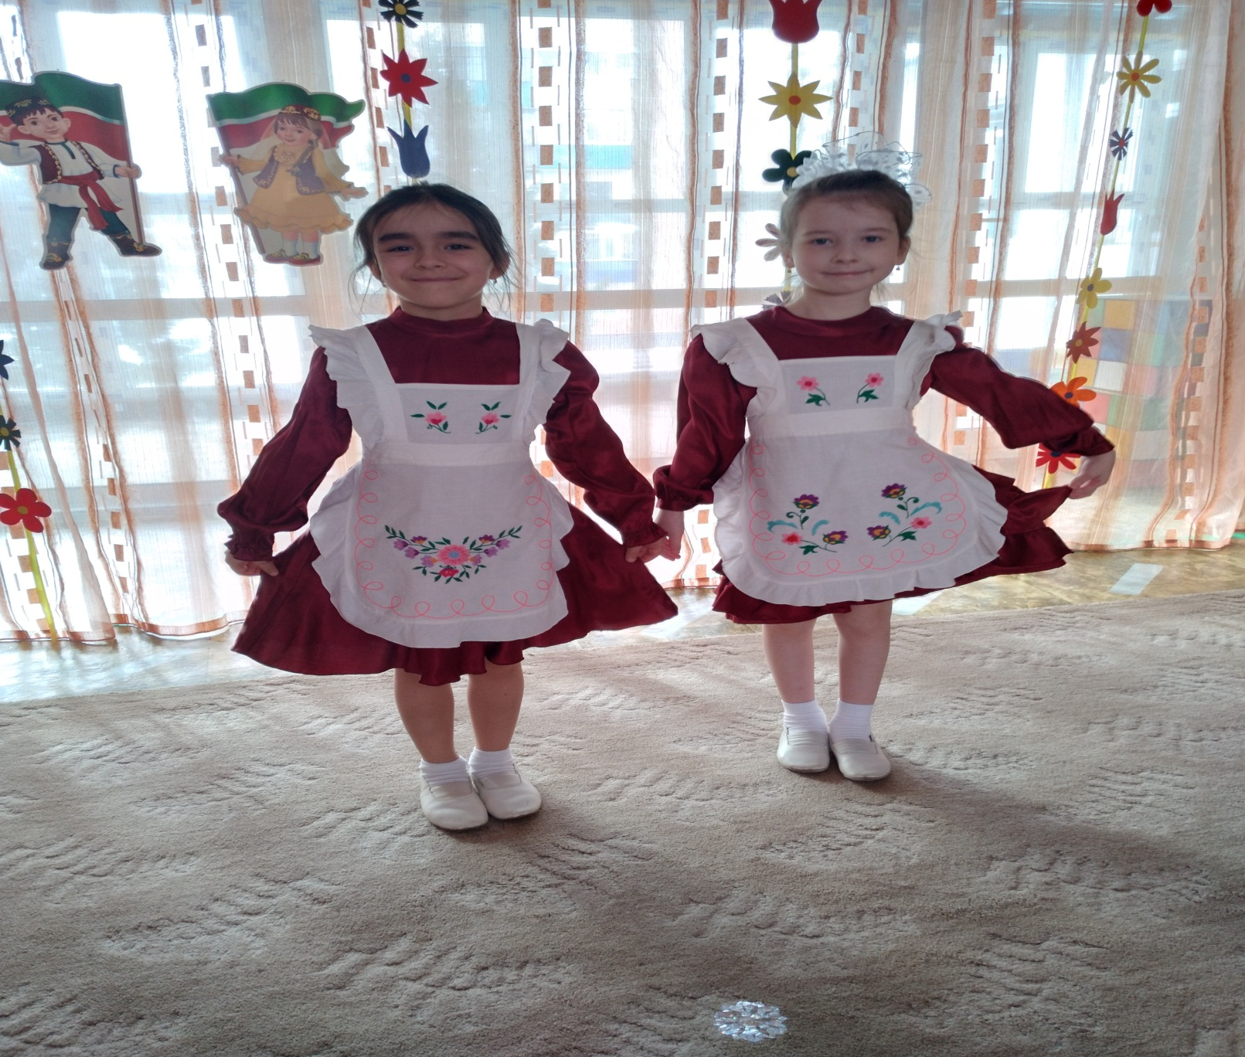
Йомгаклау этабы

Slide 14
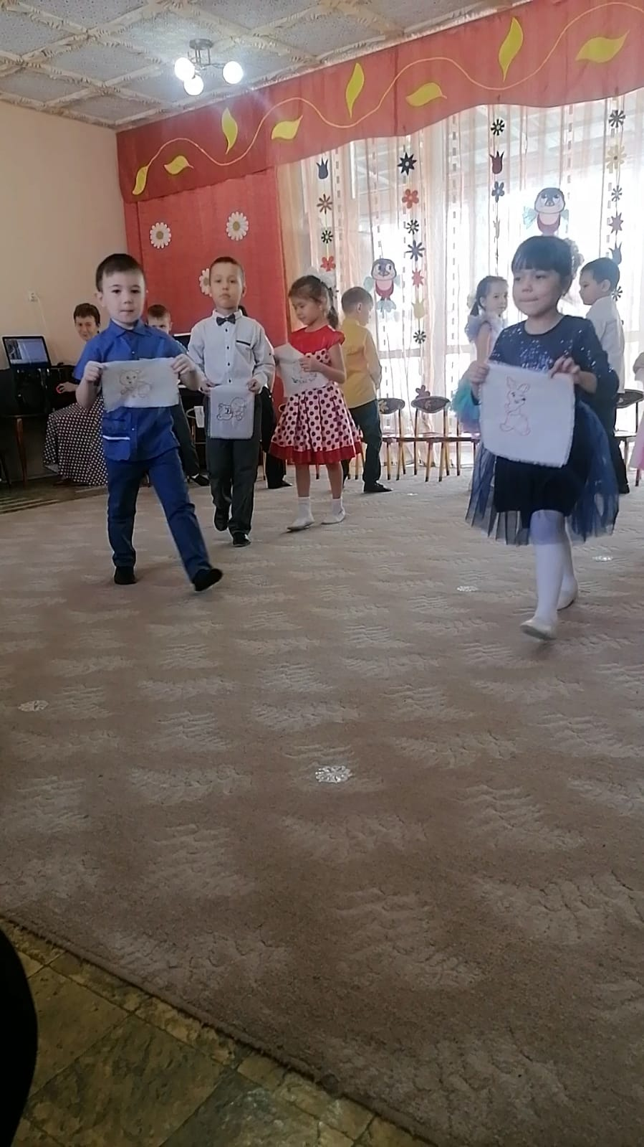
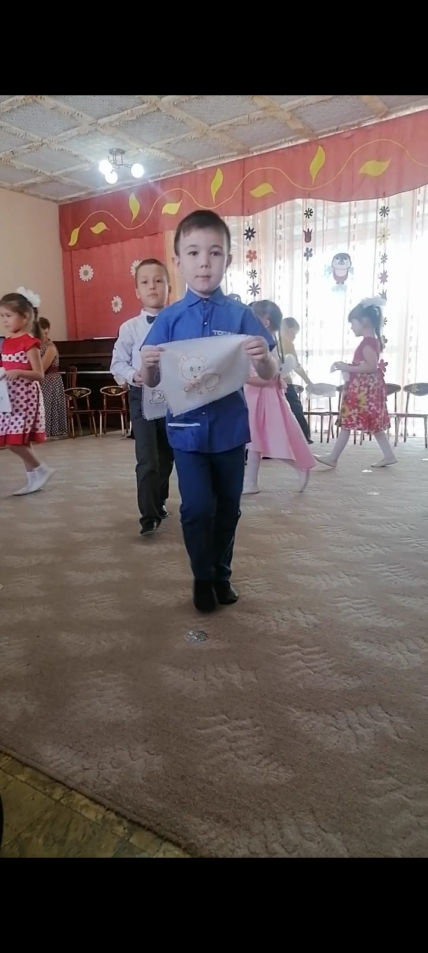
Әниләргә кулъяулыклар бүләк итү

Slide 15
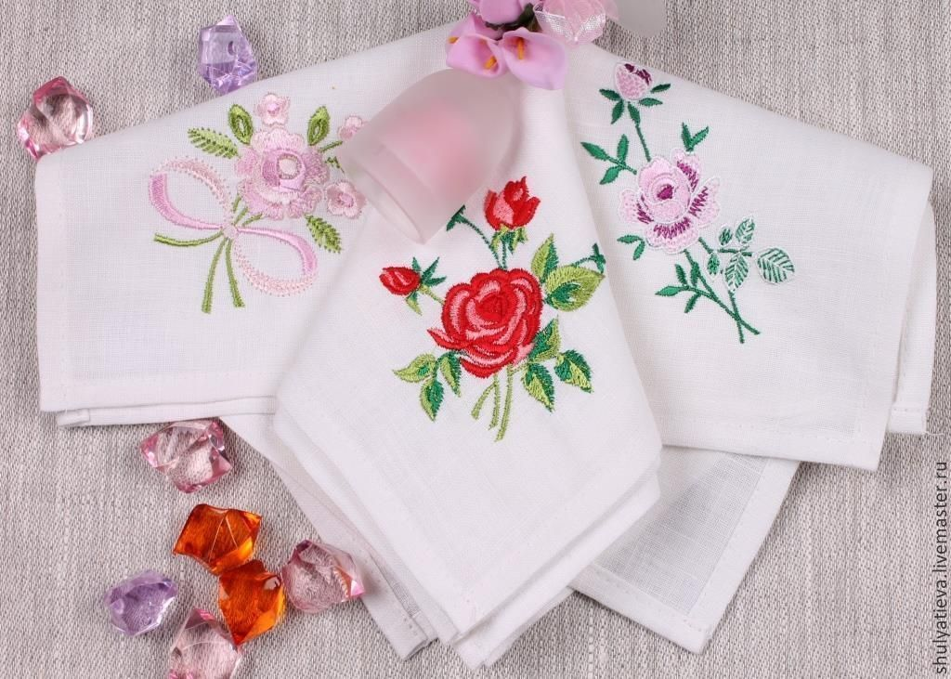
Игътибарыгыз өчен рәхмәт

